Slide 1

Tirozin Kinaz İnhibitörlerini Kesme Kararında Kemik İliğindeki Lösemik Kök Hücre Varlığının Önemi
Osman İlhan, Zehra Narlı Özdemir, Ayşenur Arslan, Müfide Okay, Şenay
İpek, Klara Dalva, Güray Saydam, İbrahim Celalettin Haznedaroğlu
46. Ulusal Hematoloji Kongresi
28-31 Ekim 2020
Sanal Kongre

Slide 2
Bu çalışma, Pfizer Türkiye tarafından
541473265 kodlu bağımsız medikal araştırma bursu ile desteklenmiştir.

Slide 3
Giriş
KML hastalarının yaklaşık yarısı, birkaç yıl süre ile derin moleküler yanıt (DMR) elde ettikten sonra almakta oldukları tirozin kinaz inhibitörü (TKI) kesilerek tedavisiz remisyonda (TFR) kalabiliyorlar.
Ancak TFR çalışmalarına katılan hastaların önemli bir kısmı DMR' ye ulaşmış olsalar bile moleküler nüks yaşıyor¹.
Kemik iliğinde sebat eden KML lösemik kök hücreleri (LSCs) bu nükslerden sorumlu olabilir^{2,3}.
1. Hematology Am Soc Hematol Educ Program 2017 Dec 8;2017(1):102-109.
2. Leukemia (2019) 33:1543–1556.
3. Blood 2017 Mar 23;129(12):1595-1606.

Slide 4
Çalışmamızda (NCT04104035) özellikle DMR elde edilen KML hastalarında çevre kanında ve eş zamanlı kemik iliğinde KML lösemik kök hücre varlığını araştırdık.

Slide 5
Yöntem
Ağustos 2019- Ağustos 2020 tarihleri arasında
38 kronik faz KML hastası
Tüm hastalardan çevre kanı (PB) örneği alındı.
34 (%89,5) hastaya kemik iliği (BM) aspirasyon ve biyopsisi yapıldı.
  Demografik verileri
  Tam kan sayımı
  Çevresel kanda BCR-ABL IS düzeyi
  Almakta oldukları TKI çeşidi ve süresi
kayıt altına alındı.

Slide 6
Yöntem
Hücreler AÜTF Hematoloji Laboratuvarında Navios 2 (3 laser-10 colors, Beckman Coulter) cihazı ile elde edildi.
KML lösemik kök hücre biyobelirteçleri olabilen CD45⁺ / CD34⁺ / CD38⁻ /CD26⁺ moleküllerinin kombinasyonu ile tanımlandı.
CD26-RPE, CD45-Krome Orange, CD34-PC7, CD38-APC-Alexa Fluor 750 kitleri kullanıldı.

Slide 7
Yöntem
Kaluza (Beckman Coulter) yazılımı ile analiz edildi.
Tüm örneklerde 1.000.000 hücre sayıldı.
CD26 ifade eden CD45⁺ / CD34⁺ / CD38⁻ hücreler KML lösemik kök hücre (CD26 + LSC) olarak kabul edildi.^{4,5}
GSCF ile mobilize edilmiş donör CD34⁺ hematopoietik kök hücresinde CD26+ LSC olmadığı gösterildi.
4. Front Oncol. 2018 May 30;8:194.
5. Hem Disease Therapies: August 2018, JHDT-116.

Slide 8
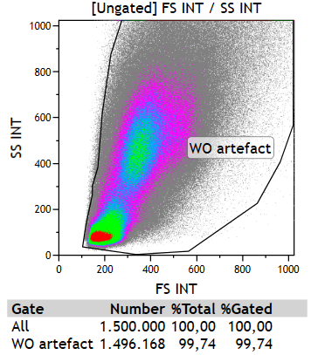
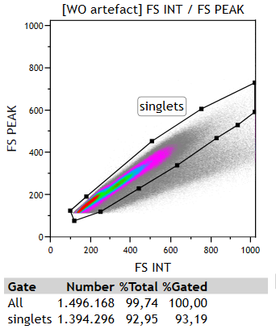
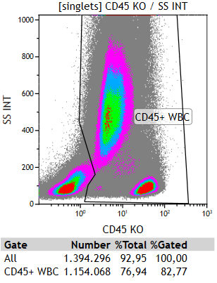
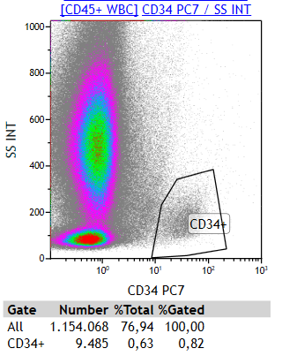
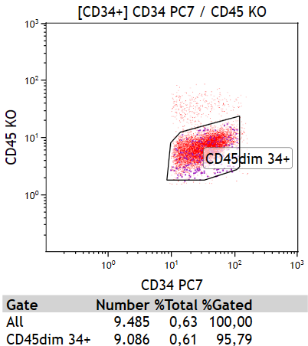
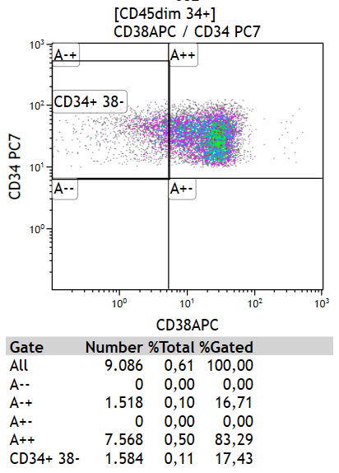
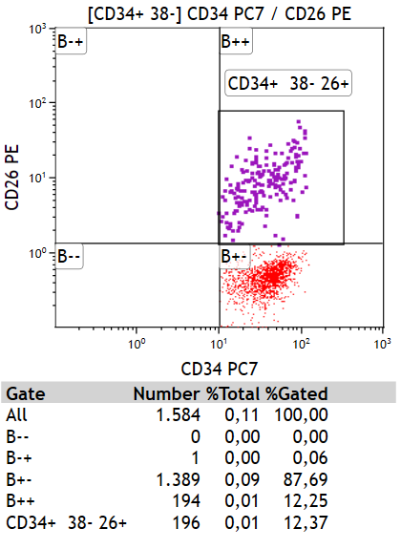
Artefakt ve ikililer elendikten sonra CD45+ WBCs seçildi.
CD45+’ler içerisinden CD34+, SSC^{low} durumlar seçildi ve ardından CD45^{dim+} durumlar bu popülasyonda kapılandı.
CD38^{neg} hücreler CD45^{dim+} CD34+ popülasyondan seçildikten sonra, bu popülasyonda CD26 ifadesi analiz edildi.
CD34+ 38- 26+ hücrelerin sayıldığı durumlar KML LSC olarak kabul edildi.
(Bu örnek için: 1,154,068 WBCs içerisinde 196 KML LSC).

Slide 9
Hastaların demografik verileri
 | N (%)
Erkek Kadın | 23(60.5%) 15 (39.5%)
Yaş (yıl) | 49 (26-87)
Yeni tanı TKIs altında BCR-ABL+ hematopoiesis TKIs altında DMR | 7(%18.4) 19(%50) 12 (%31.6)
Yeni tanı hastalar WBC <100 x10^9/L WBC>100 x10^9/L | n=7 3 (42.8%) 4 (57.2%)
Ortanca TKI kullanım süresi (ay) | 12 (1-185)
TKIs alan hastalar First line TKI Second line TKIs | n=31 14 (45.1%) 17 (54.9%)
WBC: lökosit, DMR: derin moleküler yanıt, TKIs: tirozin kinaz inhibitörleri, 1. basamak TKI: imatinib, 2. basamak TKIs: dasatinib, nilotinib, bosutinib, ponatinib.

Slide 10

Yeni tanı hastalarda
WBC <100 x10^9/L ortalama PB LSCs: 397 LSC/μL (16-737.5 LSC/μL)
WBC >100 x10^9/L ortalama PB LSCs: 117.9 LSC/μL (21.8-352 LSC/μL)
Tanı anındaki WBC sayısı ile PB LSCs arasında negatif korelasyon saptandı
ancak istatistiksel anlamlılığa ulaşmadı. [(correlation coefficient: -0.57) & (p>0.05)].

Slide 11
PB LSCs miktarı en yüksek yeni tanı hastalarda saptandı. (p<0.001)
 | N (%) | BCR-ABL (IS) | PB LSCs (LSC/μL) | BM LSCs (LSC/10⁶ WBCs)
Yeni tanı (min-max) | 7 (%18.4) | 56.332 (37.405-83.414) | 237.5 (16-737.5) | 805 (134.6-2470)
TKIs altında BCR-ABL+ hematopoiezis (min-max) | 19 (%50) | 11.3 (0.024-147.690) | 14.2 (0-248.7) | 143.5 (9-455.2)
TKIs altında DMR (min-max) | 12 (%31.6) | Negatif | 0 | 281.1 (3.1-613.7)
TKIs: tirozin kinaz inhibitörleri, DMR: derin moleküler yanıt, min: minimum, max: maksimum
DMR olan 12 hasta:
BM LSC miktarları 1. ve 2. kuşak TKI kullanımı açısından benzer saptandı
(p>0.05)

Slide 12
Tartışma
KML kök hücresini tanımlamak için CD34+/CD38─/Lin─ fraksiyonuna ek yüzey belirteçlerine ihtiyaç vardır.
CD26 (dipeptidil peptidaz-4) ifadesi KML lösemik kök hücresini hematopoietik kök hücreden ayıran en önemli belirteçtir.
Kronik faz KML hastalarından üretilen CD26 (dipeptidil peptidaz-4) pozitif hücreler fare modellerinde BCR-ABL+ engrafmanı sağlayabilmişlerdir.
Çalışmamızda hematopoietik kök hücrede CD26 ifadesinin olmadığını gösterdik.
Blood, 2014. 123(25): p. 3951-62.
Oncotarget, 2016. 7(22): p. 33016-24.

Slide 13
Sonuç olarak
TKI tedavilerinin çevre kanında KML lösemik kök hücresi miktarını azaltma/yok etme konusunda etkin olduğunu, ancak kemik iliğinden KML kök hücresini eradike etmede yetersiz kaldıklarını gösterdik.
TKI tedavileri ile BCR-ABL pozitif hematopoez etkin bir şekilde baskılanmasına rağmen, KML lösemik kök hücresi kemik iliğinde varlığını sürdürmektedir.
Bu nedenle TFR' yi sağlamak ve sürdürmek için TKI kesilmeden önce kemik iliği örneklerinde KML lösemik kök hücresinin araştırılması gerektiğini düşünüyoruz.

